Slide 1
Fio를 이용한 Pidstat 측정 기초 메뉴얼
Sungmoo Son
CHANGWON NATIONAL UNIVERSITY

Slide 2
목차
1. fio 소개 및 설치
2. fio 사용법
3. pidstat 소개 및 설치
4. sysstat 사용법
5. fio를 사용한 pidstat 측정환경
6. 측정 결과
7. 결론

Slide 3
1. 1. fio 소개 및 설치- 기본 용어 설명
워크 로드
주어진 기간에 시스템에 의해 실행되어야 할 작업의 할당량
I/O
입력(Input)/출력(Output)의 약자로 컴퓨터와 주고 받는 연산이나 프로그램등을 의미

Slide 4
1. 1. fio 소개 및 설치- 정의
Flexible I/O Tester의 약자로 읽기 쓰기 등의 결과를 나타내 성능을 측정하기 위한 도구

Slide 5
1. 1. fio 소개 및 설치- 배경
특정 워크로드를 테스트하고 싶을 때 매번 테스트 프로그램을 만들기 힘들어 작성
특히 비슷한 테스트를 자주 수행해야하는 경우 효과적

Slide 6
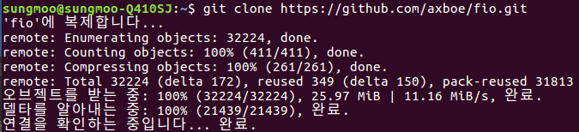
1. fio 소개 및 설치
$ git clone https://github.com/axboe/fio.git
기존 소스 코드 다운로드/복제

Slide 7
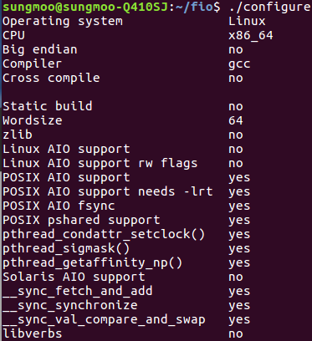
1. fio 소개 및 설치
$ ./configure
설치하기 위한 환경설정

Slide 8
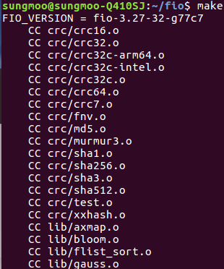
1. fio 소개 및 설치
$ make
소스를 컴파일(소스파일을 사용자가 실행가능한 파일로 만들어주는 과정)

Slide 9
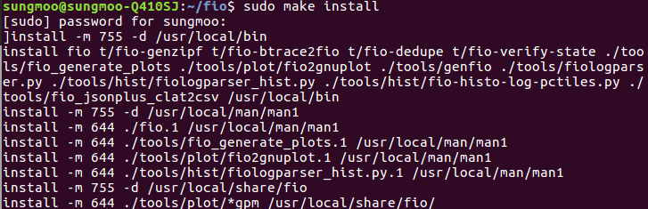
1. fio 소개 및 설치
$ sudo make install
make를 통해 만들어진 설치파일(setup)을 설치를 하는 과정

Slide 10
2. fio 사용법-옵션 종류(기본 옵션)
Directory : 작업할 폴더 경로
name: 테스트 명
rw: I/O 패턴(read/ write / randread /randwrite)
bs(block size): 하나의 I/O(outstanding request) 크기
size: 하나의 Process가 동작할 때 I/O을 하는 바이너리 파일의 크기
numjob: 생성되는 Process 수
runtime: 테스트 진행시간
group_reporting: 하나의 그룹으로 결과치 출력

Slide 11
2. fio 사용법-Fio로 원하는 워크로드를 수행하기 위한 과정
Job file 생성 및 옵션 선택
Job file: 특정 워크로드를 실행시키기 위한 파일

Slide 12
2. fio 사용법-Fio로 원하는 워크로드를 수행하기 위한 과정
fio를 사용할 때 모든 명령어는 처음에 fio로 시작
fio에 옵션을 삽입할 때 옵션 앞에 --를 넣기

Slide 13
2. fio 사용법-Fio로 원하는 워크로드를 수행하기 위한 과정
Job file 생성하기 위해서 디렉토리를 생성( ex) fio_test )
mkdir: 디렉토리를 만들기 위한 명령어
ls: 현재 위치에서 디렉토리에 있는 내용(디렉토리)을 출력하는 명령어

Slide 14
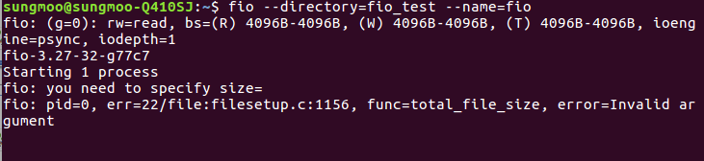
2. fio 사용법-Fio로 원하는 워크로드를 수행하기 위한 과정
Job file 이름 설정하기( ex) fio )
$ fio --directory=fio_test --name=fio
fio_test 디렉토리에 fio라는 이름의 Job file 생성
추가적으로 I/O을 하는 프로세스 크기를 정해주어야 fio가 동작

Slide 15
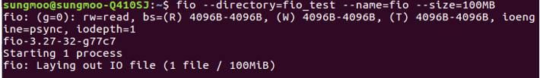
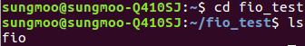
2. fio 사용법-Fio로 원하는 워크로드를 수행하기 위한 과정
$ fio --directory=fio_test --name=fio --size=100MB
fio_test 디렉토리에 이름은 fio, 하나의 프로세스를 동작시킬 때 I/O하는 프로세스의 크기는 100MB의 Job file 생성
fio를 실행하기 위한 최소 옵션

Slide 16
2. fio 사용법-Fio로 원하는 워크로드를 수행하기 위한 과정
fio는 Job file의 위치, 이름, 크기를 정해준 상태로 실행하면 다른 옵션들이 기본 값으로 세팅
ex) rw=read, bs=4096B, numjobs=1 등

Slide 17
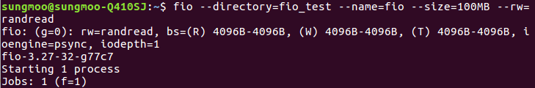
2. fio 사용법-Fio로 원하는 워크로드를 수행하기 위한 과정
$ fio --directory=fio_test --name=fio --size=100MB --rw=randread
I/O 타입을 randread로 설정

Slide 18
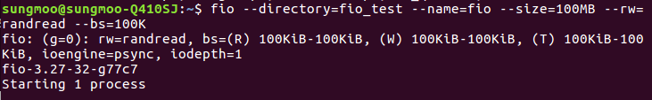
2. fio 사용법-Fio로 원하는 워크로드를 수행하기 위한 과정
$ fio --directory=fio_test --name=fio --size=100MB --rw=randread --bs=100K
I/O 타입의 크기 한 개당 100K로 설정

Slide 19
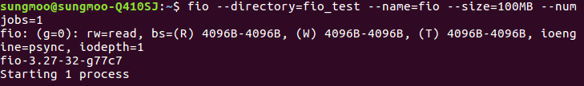
2. fio 사용법-Fio로 원하는 워크로드를 수행하기 위한 과정
$ fio --directory=fio_test --name=fio --size=100MB --rw=randread --bs=100K –numjobs=1
생성 프로세스 수 1개

Slide 20
2. fio 사용법-Fio로 원하는 워크로드를 수행하기 위한 과정
fio 워크로드를 동작 종료시키기 위한 시간 기반 옵션과 사이즈 기반 옵션 2가지 존재
시간 기반 옵션
파일의 I/O 가 끝나지 않더라도 시간이 끝나면 동작 종료
사이즈 기반 옵션
시간에 관계없이 설정 사이즈의 I/O이 끝나면 동작 종료

Slide 21
2. fio 사용법-Fio로 원하는 워크로드를 수행하기 위한 과정
시간 관련 옵션
time_based
runtime을 설정하면 fio가 지정된 기간 동안 실행, 동일한 작업 부하를 runtime허용하는 만큼 반복
startdelay
지정된 시간 동안 작업 시작을 지연
ramp_time
성능 수치를 기록하기 전에 이 시간 동안 지정된 워크로드를 실행. 성능이 안정화되도록 하여 안정적인 결과에 필요한 런타임을 최소화하는데 유용

Slide 22
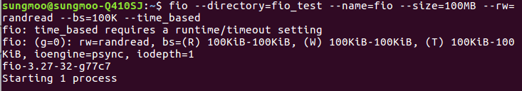
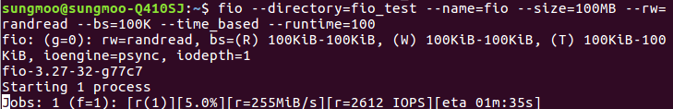
2. fio 사용법-Fio로 원하는 워크로드를 수행하기 위한 과정
time_based
time_based는 추가로 runtime 옵션 필요(없으면 1초 실행)
runtime=100(100초 동안 I/O 실행)

Slide 23
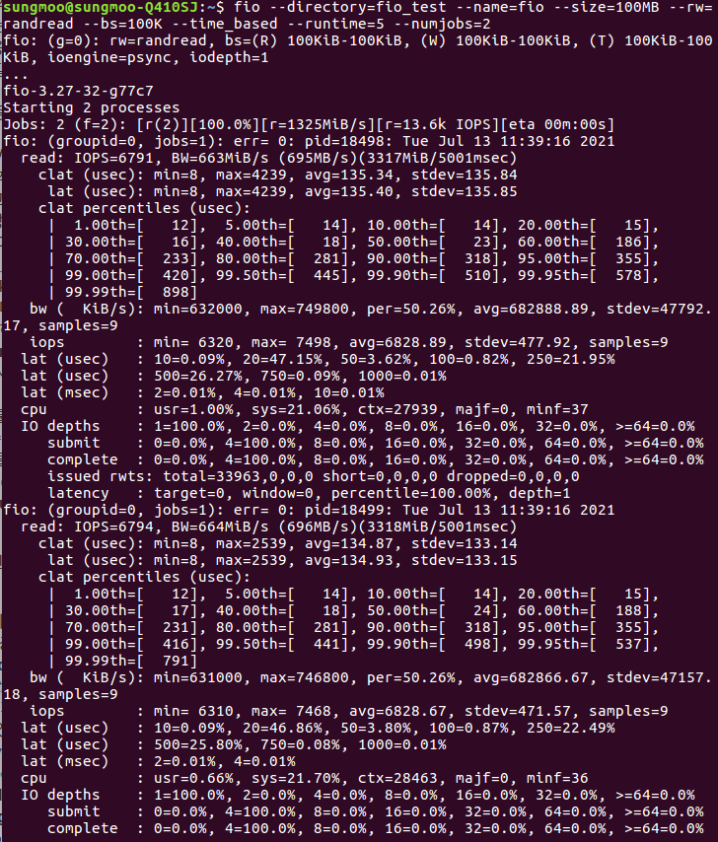
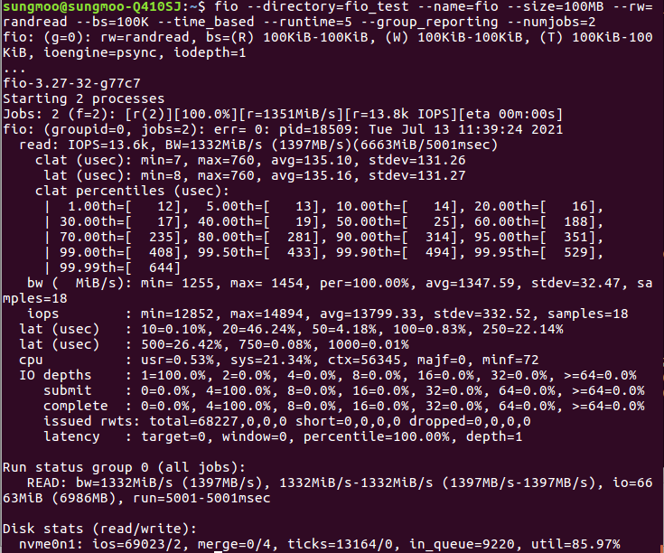
2. fio 사용법-Fio로 원하는 워크로드를 수행하기 위한 과정
기본적인 출력은 작업별(numjob 수)로 출력
group_reporting 옵션을 사용하면 그룹별로 묶여서 출력

Slide 24
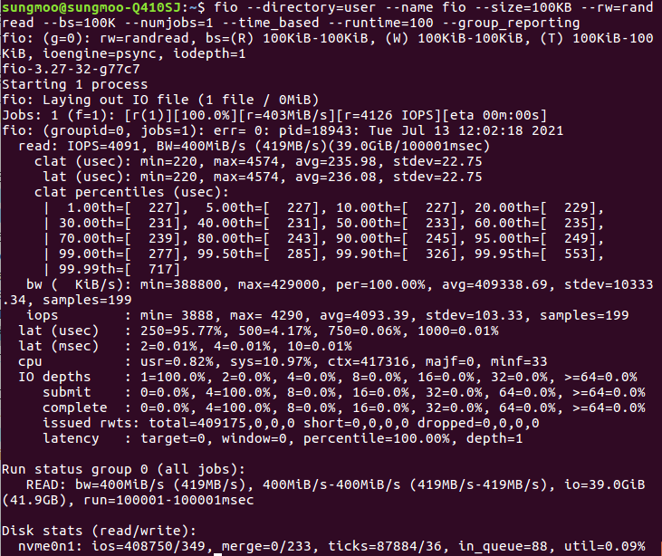
2. fio 사용법-예제
$ fio --directory=fio_test --name=fio --size=100MB --rw=randread --bs=100K –numjobs=1 --time_based --runtime=100 --group_reporting

Slide 25
3. pidstat 소개 및 설치
PID : 프로세스 ID
시스템 성능 모니터링(sysstat)를 사용하여 측정
측정결과는 지속적인 변화상황을 보여주어 상황변화를 기록하기 용이

Slide 26
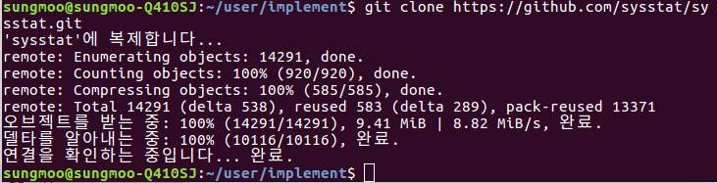
3. pidstat 소개 및 설치
$ git clone https:/github.com/sysstat/sysstat.git
기존 소스 코드 다운로드/복제

Slide 27
3. pidstat 소개 및 설치-sysstat 설치
$ cd sysstat
sysstat 폴더로 이동

Slide 28
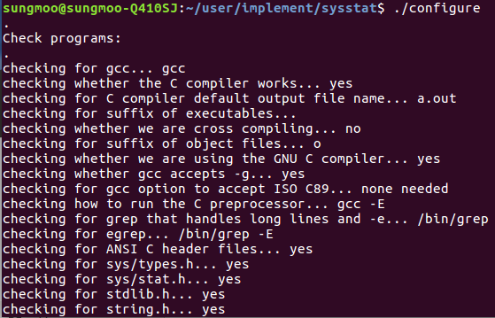
3. pidstat 소개 및 설치-sysstat 설치
$ ./configure
설치하기 위한 환경설정

Slide 29
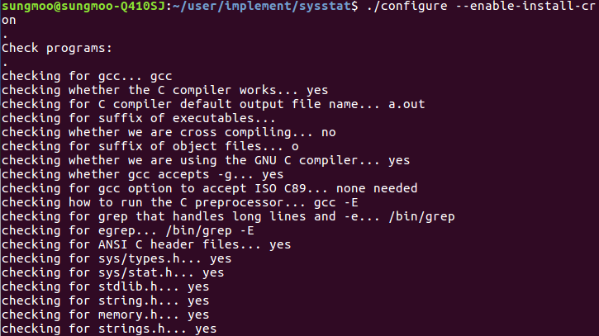
3. pidstat 소개 및 설치-sysstat 설치
$ ./configure –enable-install-cron
Cron(유닉스 계열의 시간 기반 Job 스케줄러)을 설치가능하도록 환경 설정하기

Slide 30
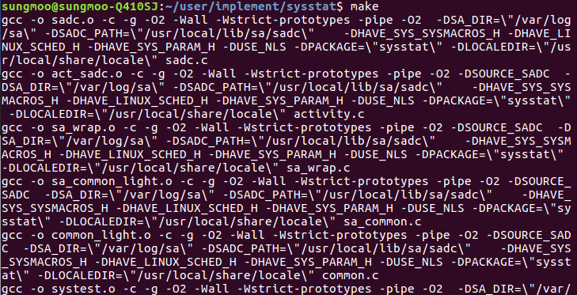
3. pidstat 소개 및 설치-sysstat 설치
$ make
소스를 컴파일(소스파일을 사용자가 실행 가능한 파일로 만들어주는 과정)

Slide 31
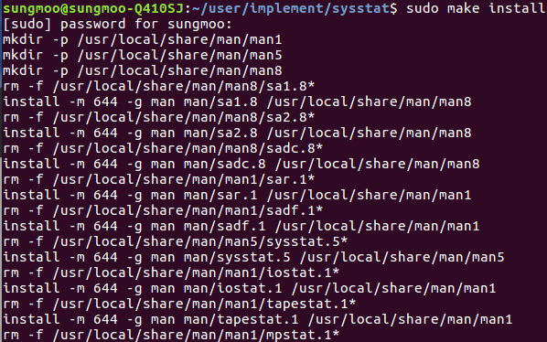
3. pidstat 소개 및 설치-sysstat 설치
$ sudo make install
make를 통해 만들어진 설치 파일(setup)을 설치를 하는 과정

Slide 32
4. sysstat 사용법-표기 용어 정리
%usr : App Code를 구동하는데 이용한 CPU 사용률
%system : Kernel Code를 구동하는데 이용한 CPU 사용률
%wait : Process를 구동하기 위한 CPU 대기률
%CPU : Process의 전체 CPU 사용률
CPU : Process가 동작하는 CPU Core 번호

Slide 33
4. sysstat 사용법-pidstat 측정
$ pidstat <OPTIONS> [INTERVAL] [COUNT]
기본 명령어 틀
INTERVAL 부분에는 숫자가 들어가며 단위는 초로 해당 시간 간격마다 출력
COUNT부분에는 숫자가 들어가며 해당 숫자만큼 출력
추가 사용 팁
옵션 이후 공백 뒤에 오는 숫자는 INTERVAL로 인식
INTERVAL 이후 공백 뒤에 오는 숫자는 COUNT로 인식
INTERVAL 이후에 COUNT를 표시하지 않으면 계속 출력
INTERVAL과 COUNT를 표시하지 않으면 명령어 사용 시점에 1회 출력

Slide 34
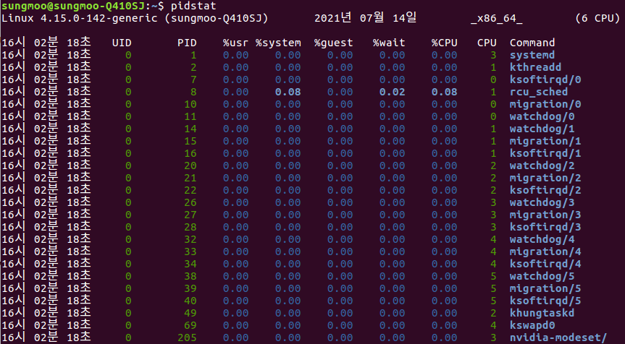
4. sysstat 사용법-pidstat 측정
$ pidstat
인수 없이 pidstat 명령을 사용하면 모든 활성 Process별 CPU 사용량을 출력

Slide 35
4. sysstat 사용법-pidstat 측정
$ pidstat –p ALL
모든 활성 및 비활성 작업을 표시
p 옵션은 프로세스라는 의미

Slide 36
4. sysstat 사용법-pidstat 측정
$ pidstat –d
I/O 통계를 얻을 수 있는 옵션

Slide 37
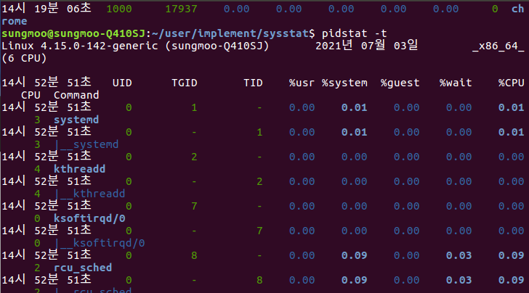
4. sysstat 사용법-pidstat 측정
$pidstat -t
Process, Thread별 CPU 사용량을 출력
TGID: Thread 그룹의 ID로 하나의 프로세스 내의 Thread는 동일한 TGID를 공유
TID: Thread ID

Slide 38
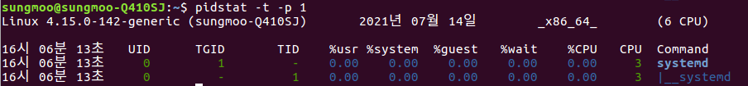
4. sysstat 사용법-pidstat 측정
$ pidstat –t –p [프로세스 ID]
해당 프로세스 ID에 대한 모든 스레드와 함께 CPU 통계를 확인하는 옵션
-p는 여러 번 사용가능

Slide 39
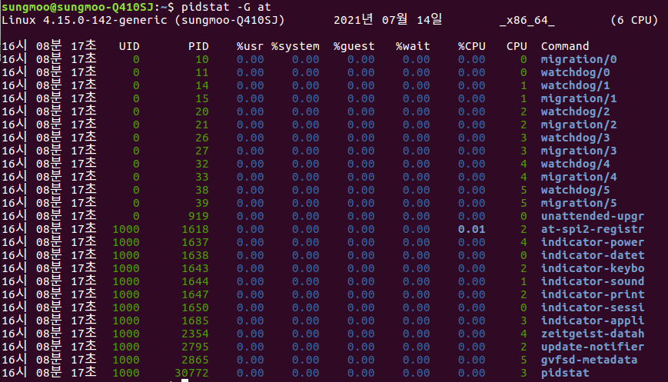
4. sysstat 사용법-pidstat 측정
$ pidstat –G [문자열]
해당 문자열을 포함한 모든 프로세스를 출력

Slide 40
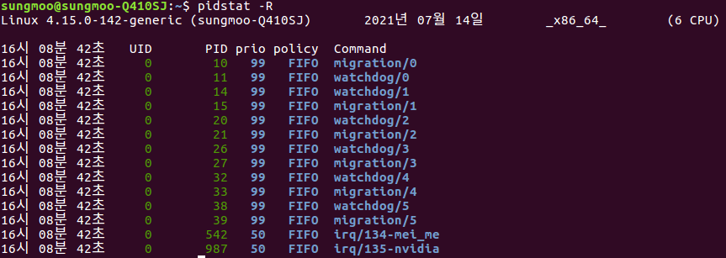
4. sysstat 사용법
$ pidstat –R
실시간 우선 순위 및 스캐줄링 정보를 출력
prio: 우선순위를 나타내며 높을수록 우선순위가 높음
policy: 스케줄링 정책을 나타냄(FIFO)

Slide 41
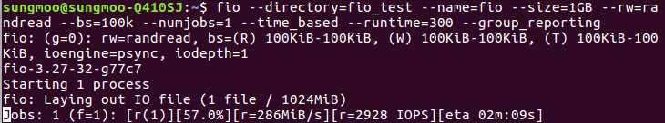
5. 그래프 그리기
fio 실행하기

Slide 42
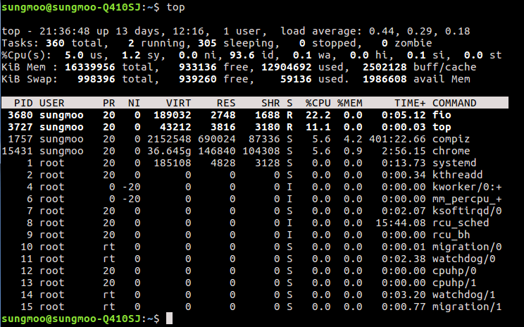
5. 그래프 그리기
$ top 명령어를 쳐서 fio의 프로세스 pid 찾기(20111)

Slide 43
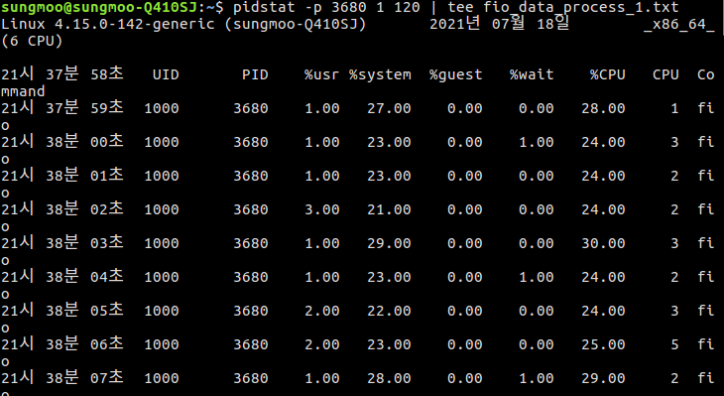
5. 그래프 그리기-데이터 txt로 만들기
$ pidstat –p [pid번호] [INTERVAL] [COUNT] | tee [파일명].txt
해당 명령어를 사용하면 해당 프로세스의 cpu 정보를 넣은 txt 생성
tee 명령어는 출력을 화면과 파일로 동시에 출력하는 리눅스 명령어

Slide 44
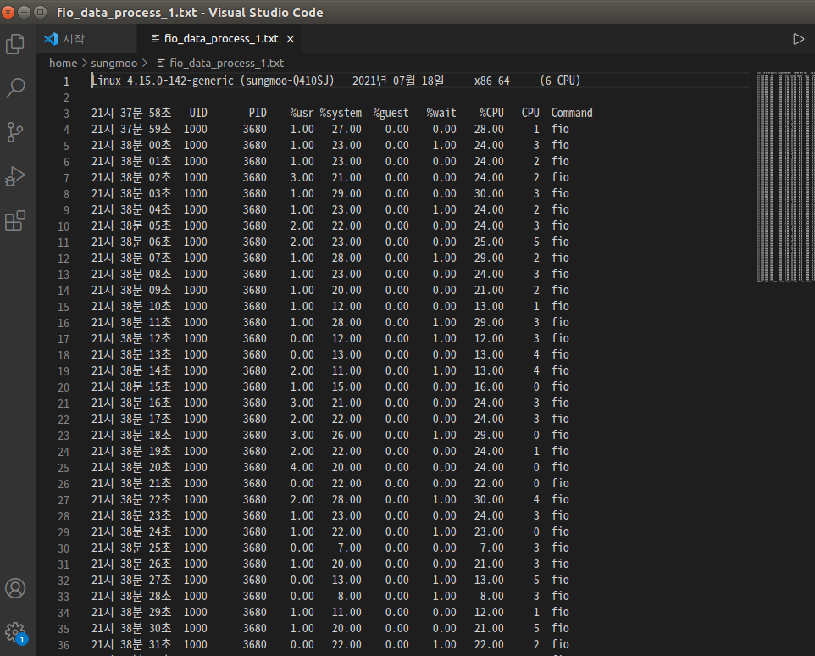
5. 그래프 그리기-데이터 편집하기(열의 이중 공백 제거)
Visual studio code를 사용하여 txt 파일을 열기

Slide 45
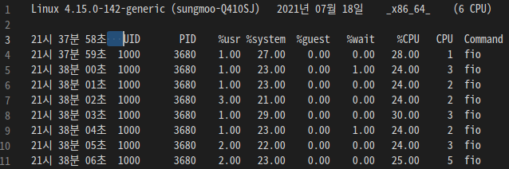
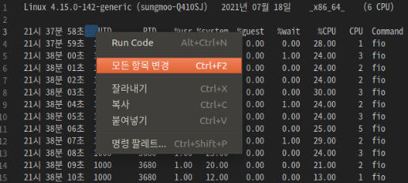
5. 그래프 그리기-데이터 편집하기(열의 이중 공백 제거)
파일을 열고 공백을 드래그한 뒤 마우스 우클릭을 하면 창이 나타남
그림과 같이 모든 항목 변경을 클릭

Slide 46
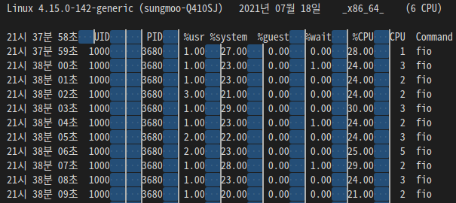
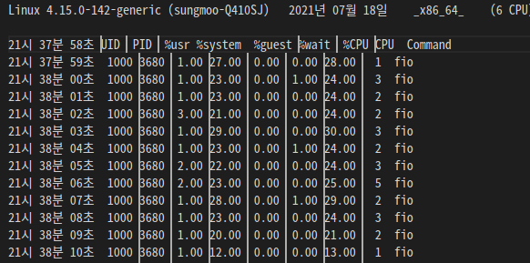
5. 그래프 그리기-데이터 편집하기(열의 이중 공백 제거)
모든 항목 변경을 클릭하면 같은 형태의 공백을 모두 편집 가능
나머지 열의 이중 공백 편집도 반복

Slide 47
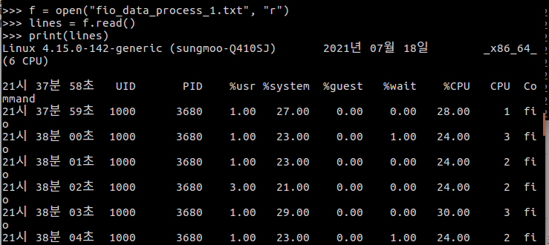
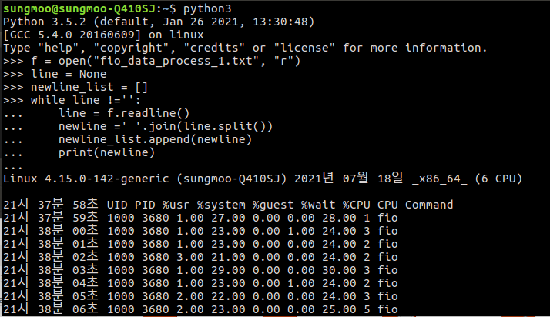
5. 그래프 그리기-데이터 편집하기(열의 이중 공백 제거)-파이썬
파이썬으로 코드를 짜서 쉽게 열의 이중 공백을 제거 가능
왼쪽은 기존의 파일을 열어서 출력한 것이고 오른쪽은 파이썬 코드를 짜서 출력

Slide 48
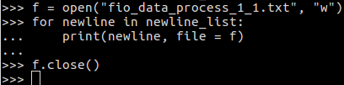
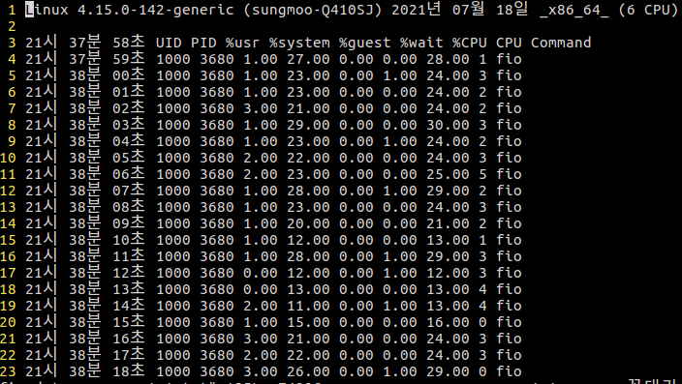
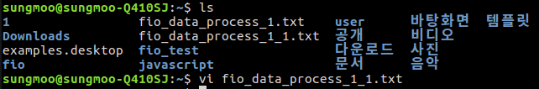
5. 그래프 그리기-데이터 편집하기(열의 이중 공백 제거)-파이썬
코드에는 열의 이중 공백을 제거한 데이터를 새로운 텍스트 파일에 저장하는 내용 포함

Slide 49
5. 그래프 그리기-데이터 편집하기(열의 이중 공백 제거)-파이썬
f
코드 설명
f =open("fio_data_process_1.txt", "r") // fio_data_process_1.txt라는 기존의 파일을 read 모드로 열기
line = None // line이라는 변수를 선언
newline_list = [] //newline이라는 비어있는 리스트 만들기
while line !='': // line에 값이 들어가지 않을 때까지 반복
line = f.readline() // 파일에 있는 정보를 한 줄씩 읽고 그 정보를 line에 넣기
newline =' '.join(line.split()) // split함수를 사용하여 문자열을 나누고, 그 나눈 문자열을 join함수를 사용해 공백을 하나 넣기, 그 정보를 newline 변수에 넣기
newline_list.append(newline) // list에 원소 추가를 하는 함수 중 원소 마지막에 추가하는 append 함수를 사용해서 newline_list 에 넣기
print(newline) // 잘 동작하는지 newline 출력
f.close() // 열려 있는 파일을 닫아 주는 역할 (생략 가능) 프로그램을 종료할 때 파이썬 프로그램이 열려 있는 파일의 객체를 자동으로 닫음
f = open("fio_data_process_1_1.txt", "w") // fio_data_process_1_1.txt라는 새 파일을 write 모드로 열기
for newline in newline_list: // newline에 newline_list의 리스트 값을 다 넣을 때까지 반복
print(newline, file = f) // 잘 동작하는지 newline 출력
f.close() // 파일 닫기

Slide 50
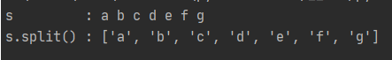
5. 그래프 그리기-데이터 편집하기(열의 이중 공백 제거)-파이썬
split 함수
문자열.split(sep, maxsplit) 함수는 문자열을 maxsplit 횟수만큼 sep의 구분자를 기준으로 문자열을 구분하여 잘라서 리스트로 만들어 준다
문자열.split() 를 사용하게 되면 띄어쓰기, 엔터를 구분하여 문자열을 나누게 된다

Slide 51
5. 그래프 그리기-데이터 편집하기(열의 이중 공백 제거)-파이썬
join 함수
매개변수로 들어온 리스트에 있는 요소 하나하나를 합쳐서 하나의 문자열로 바꾸어 반환하는 함수
'구분자'.join(리스트)
리스트의 값과 값 사이에 '구분자'에 들어온 구분자를 넣어서 하나의 문자열로 합쳐준다
ex) '_'.join(['a', 'b', 'c']) 라 하면 "a_b_c" ]

Slide 52
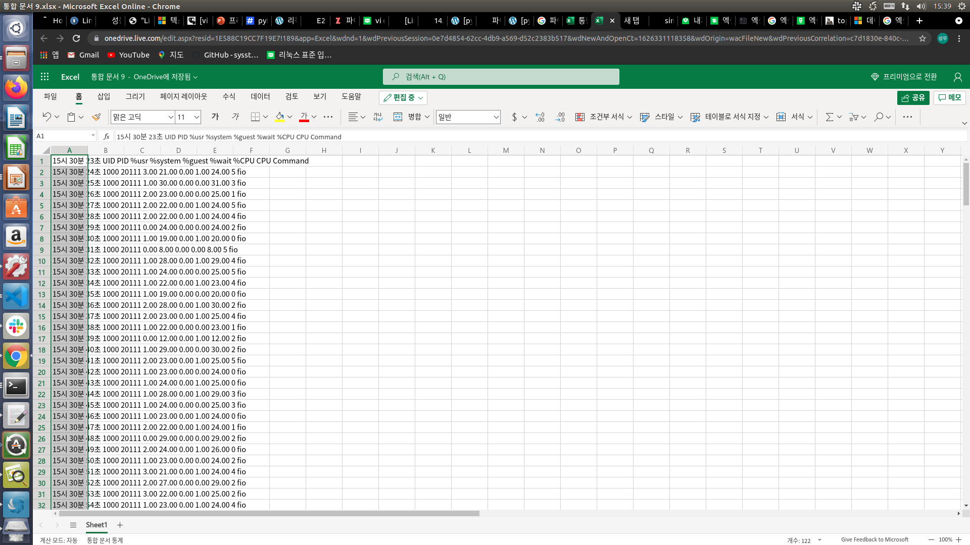
5. 그래프 그리기-엑셀
편집한 데이터를 엑셀에 삽입 하기(ctrl+c ,ctrl+v)

Slide 53
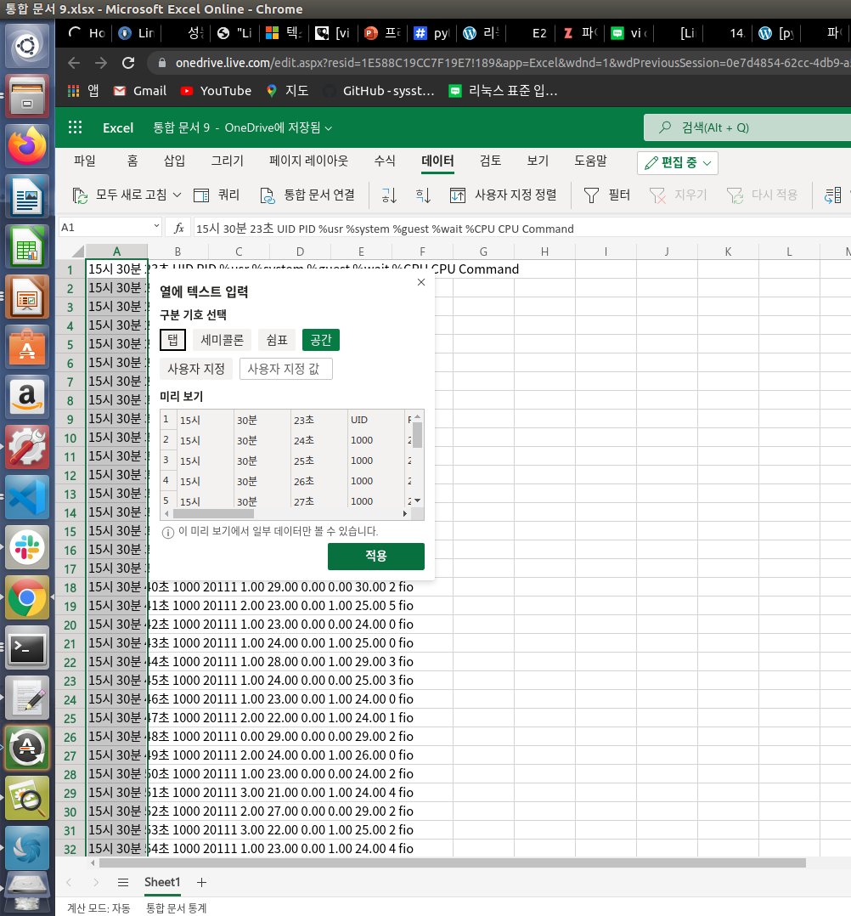
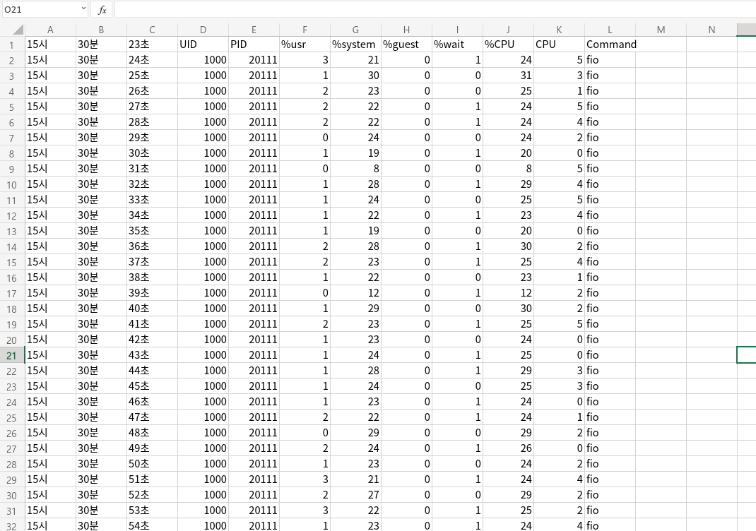
5. 그래프 그리기-엑셀
메뉴 데이터 -> 열에 텍스트 입력을 선택
공간을 선택하고 적용

Slide 54
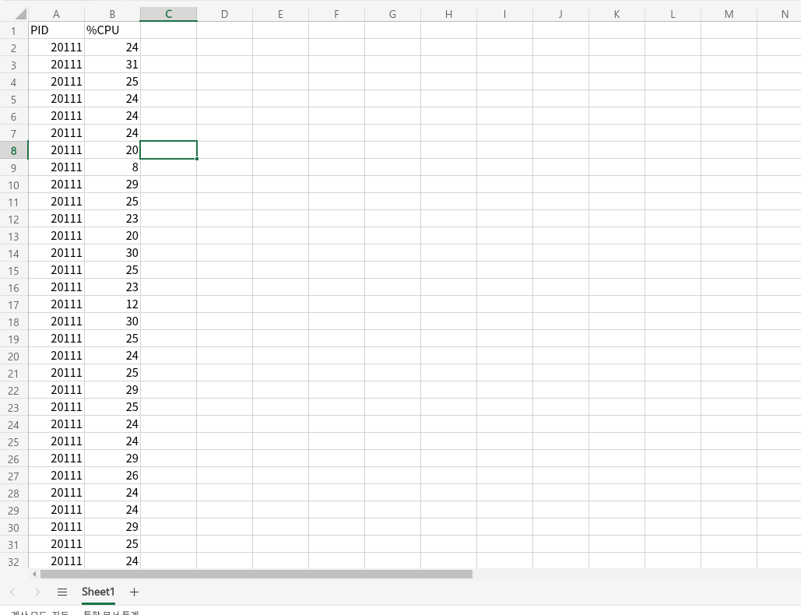
5. 그래프 그리기-엑셀
열(A,B...)을 클릭하고 Delete 키를 눌러서 필요 없는 부분 삭제
삭제후 필요한 부분은 복사 붙히기(ctrl+c ,ctrl+v)를 하여서 원하는 열로 옮기기

Slide 55
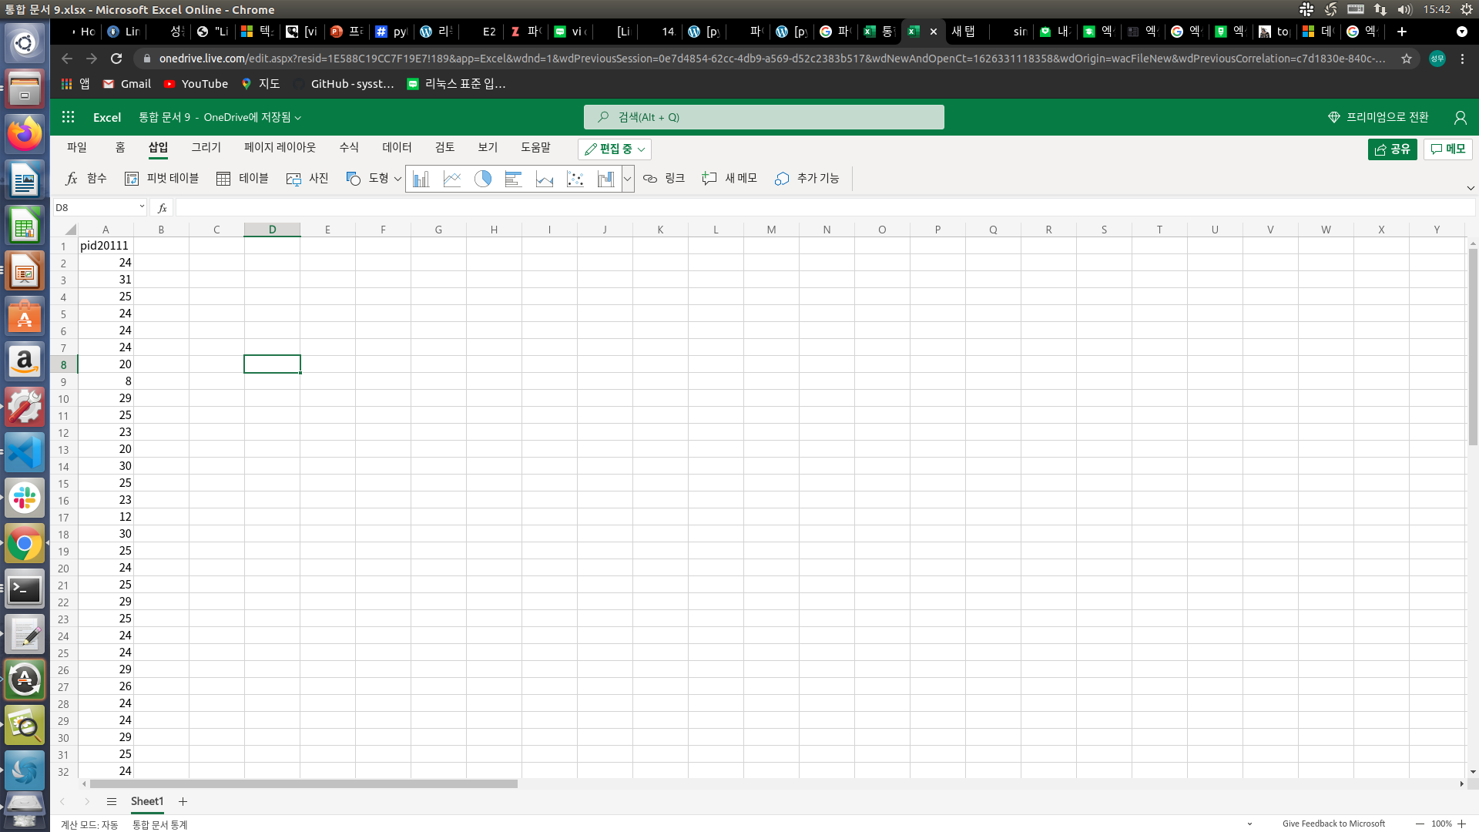
5. 그래프 그리기-엑셀
데이터를 드래그해서 메뉴 삽입 ->원하는 그래프 모양을 누르면 그래프 생성

Slide 56
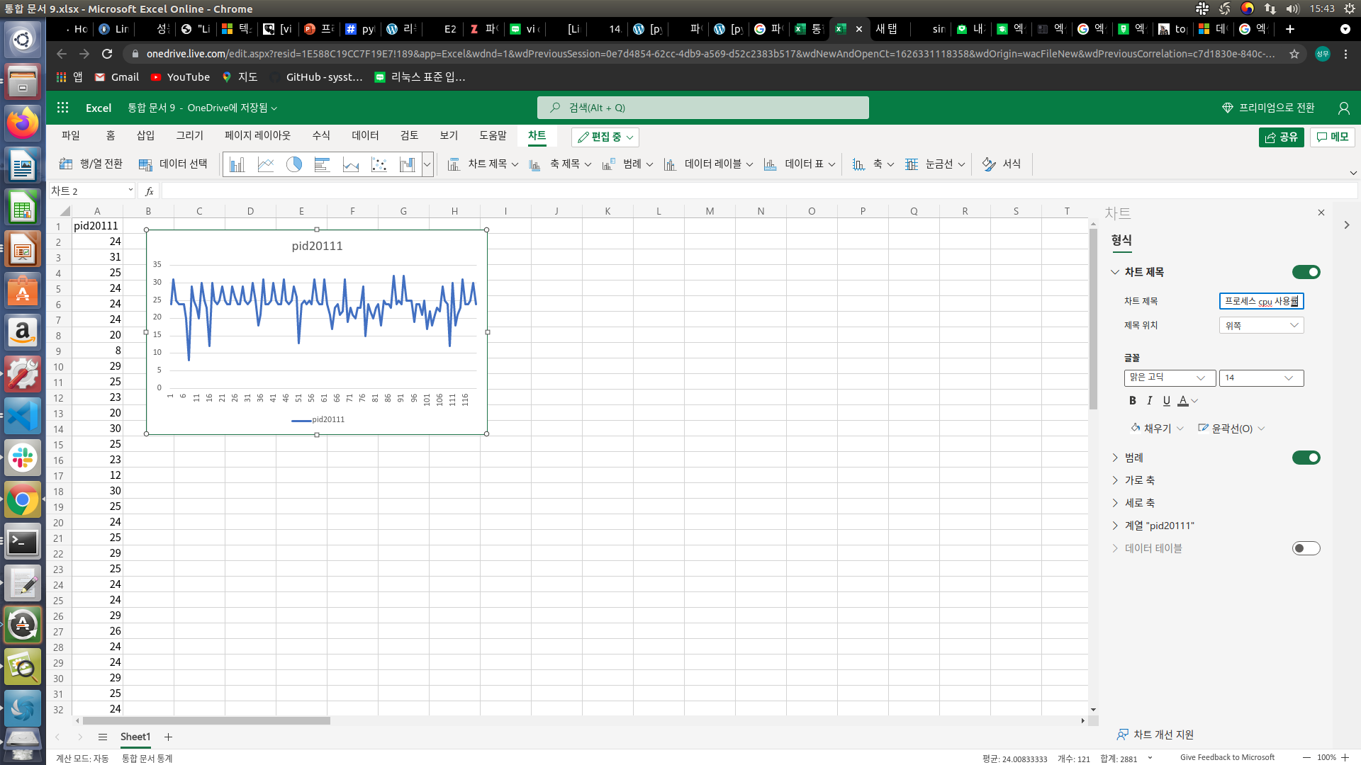
5. 그래프 그리기
생성된 그래프를 두 번 클릭하면 형식 설정 변경가능

Slide 57
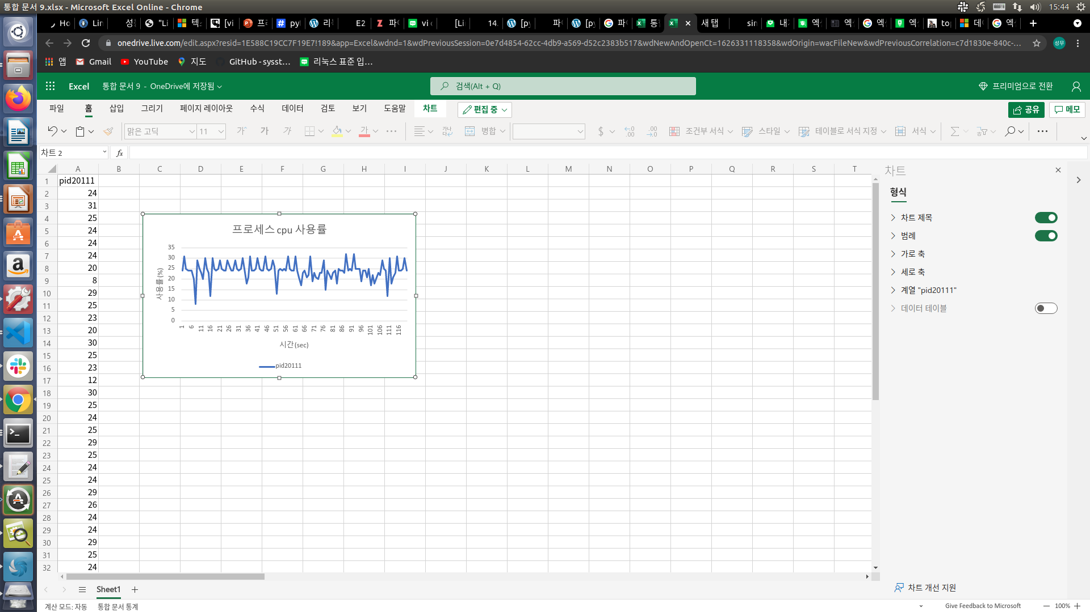
5. 그래프 그리기
그래프 그리기 완성

Slide 58
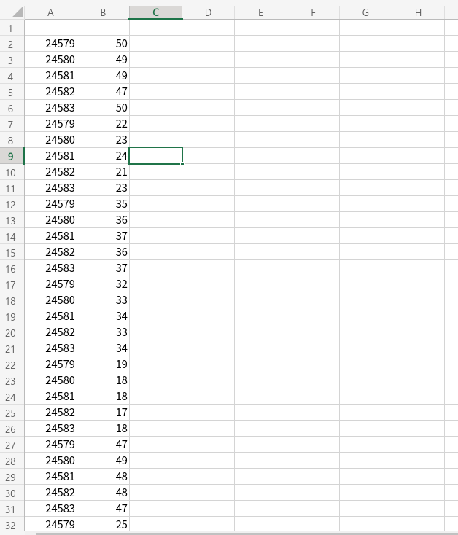
5. 그래프 그리기-pid가 2개 이상 일 때

Slide 59
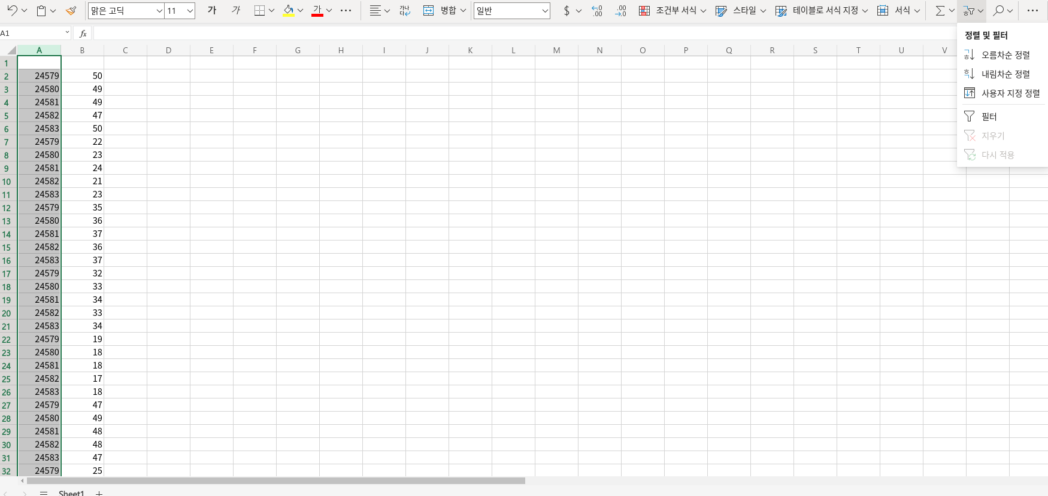
5. 그래프 그리기
엑셀에 정렬 및 필터 옵션 선택

Slide 60
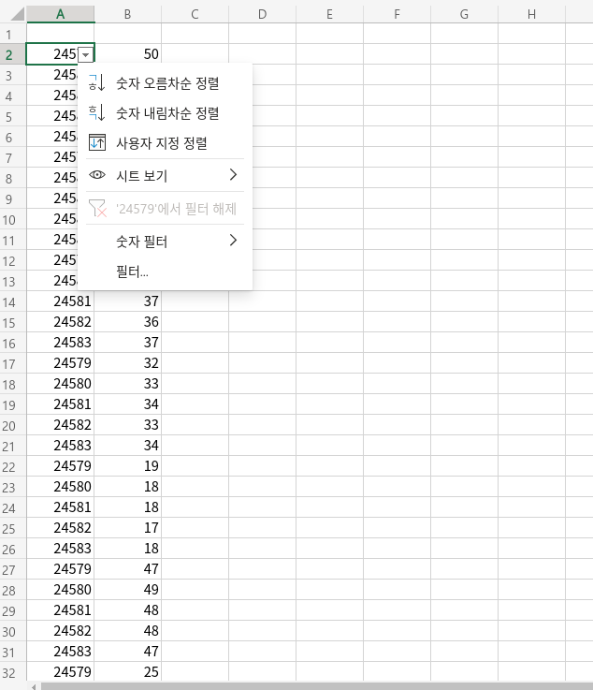
5. 그래프 그리기
숫자를 오름차순 정렬 선택

Slide 61
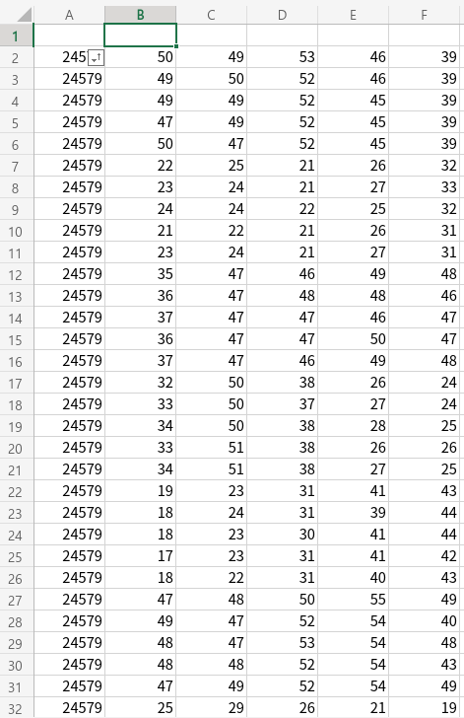
5. 그래프 그리기
그림과 같은 형태로 만들기(드래그해서 직접 형태 만들기)

Slide 62

5. 그래프 그리기
1행 부분에 pid 값 넣어주기

Slide 63

5. 그래프 그리기
이전에 설명한 과정을 반복하면 그래프 완성

Slide 64
5.fio를 사용한 pidstat 측정환경
Fio 설정
생성한 프로세스는 1~5개
프로세스 크기 1GB
테스트 블록 크기 100k
Sysstat 설정
120초 동안 1초씩 측정

Slide 65

6. 측정 결과-프로세스 cpu 사용량
프로세스 1개

Slide 66

6. 측정 결과-프로세스 cpu 사용량
프로세스 2개

Slide 67

6. 측정 결과-프로세스 cpu 사용량
프로세스 3개

Slide 68

6. 측정 결과-프로세스 cpu 사용량
프로세스 4개

Slide 69

6. 측정 결과-프로세스 cpu 사용량
프로세스 5개

